Slide 1
CELEBRITIES and
The Ultimate Celebrity of ALL times

Slide 2
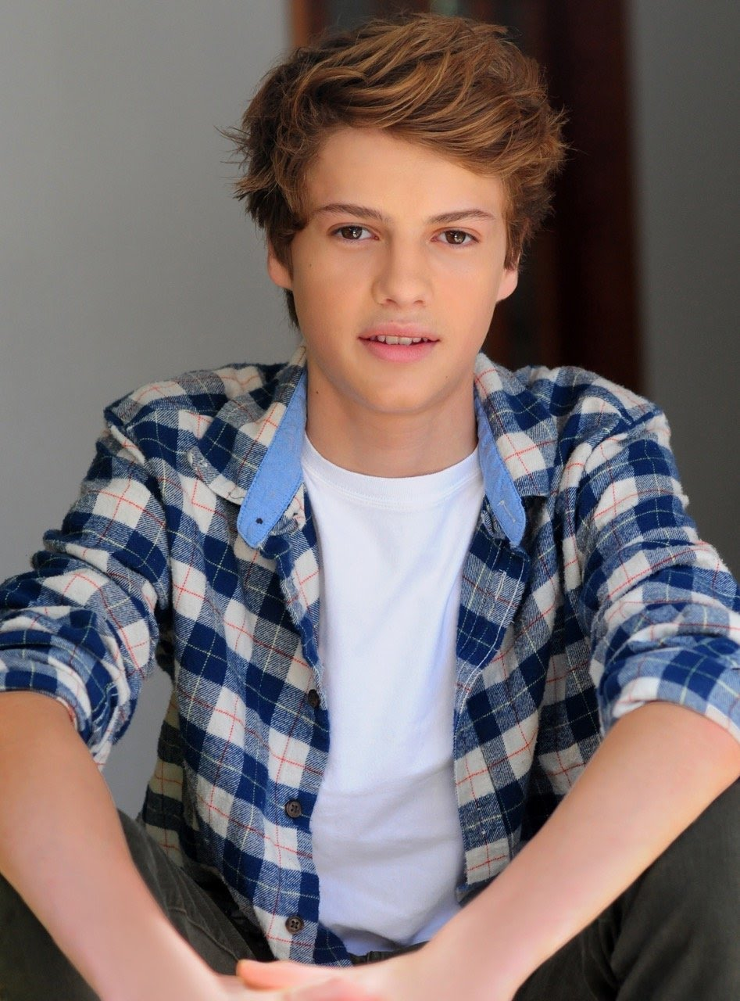
Jake Norman

Slide 3
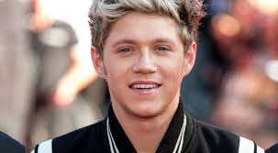
Niall Horan

Slide 4

Brandan Peyper

Slide 5
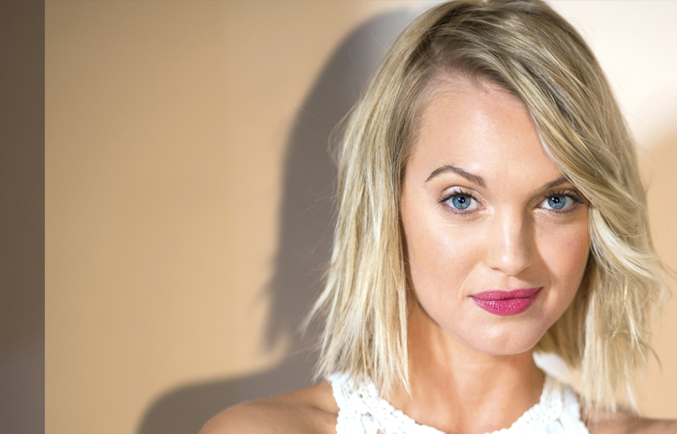
Leandi
du Rand

Slide 6
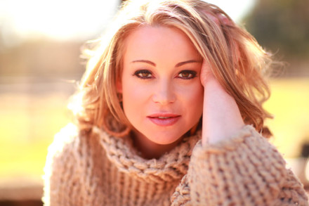
Lianie May

Slide 7
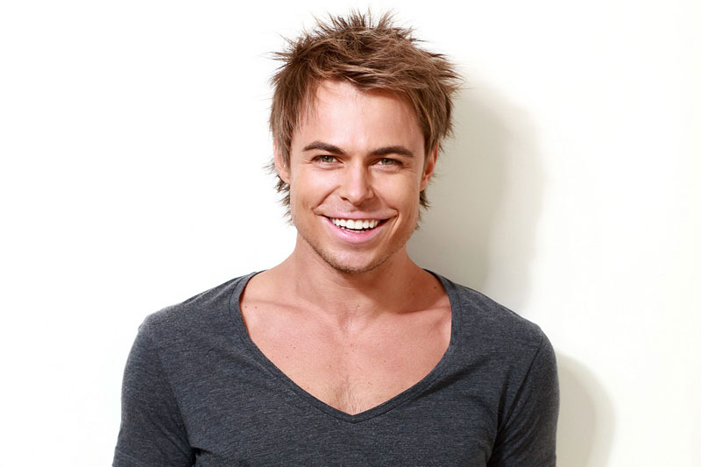
Bobby
Van Jaarsveld

Slide 8
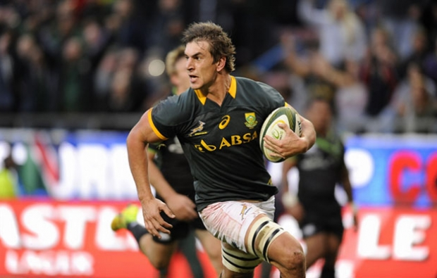
Eben
Etzebeth

Slide 9
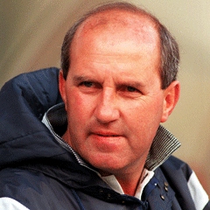
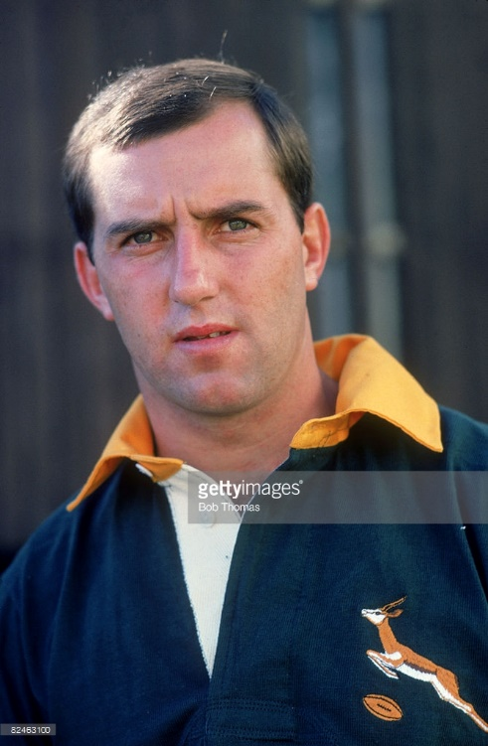
Gysie
Pienaar

Slide 10
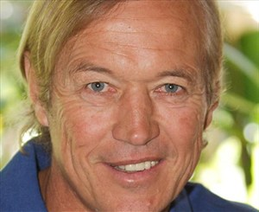
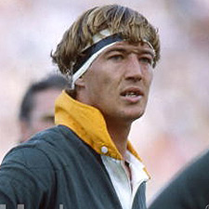
Rob
Louw

Slide 11
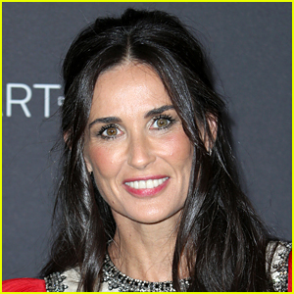
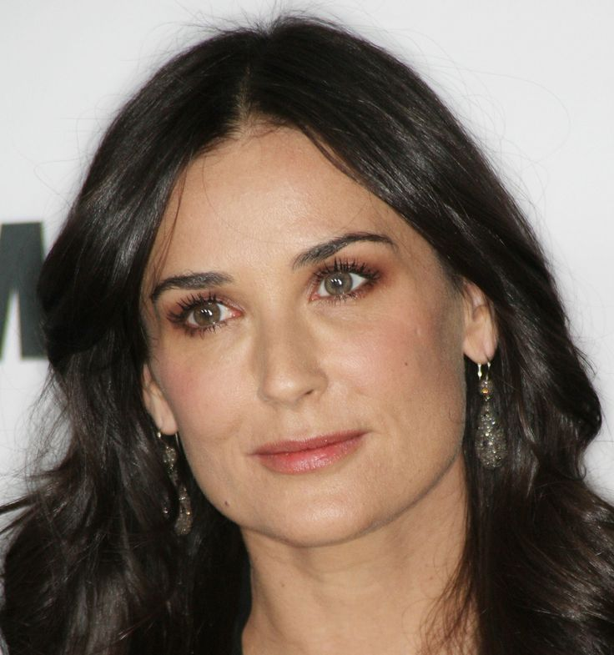
Demi
Moore

Slide 12
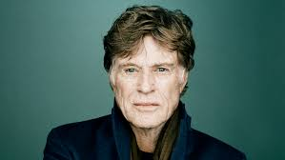
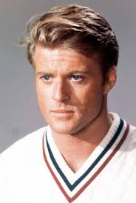
Robert Redford

Slide 13
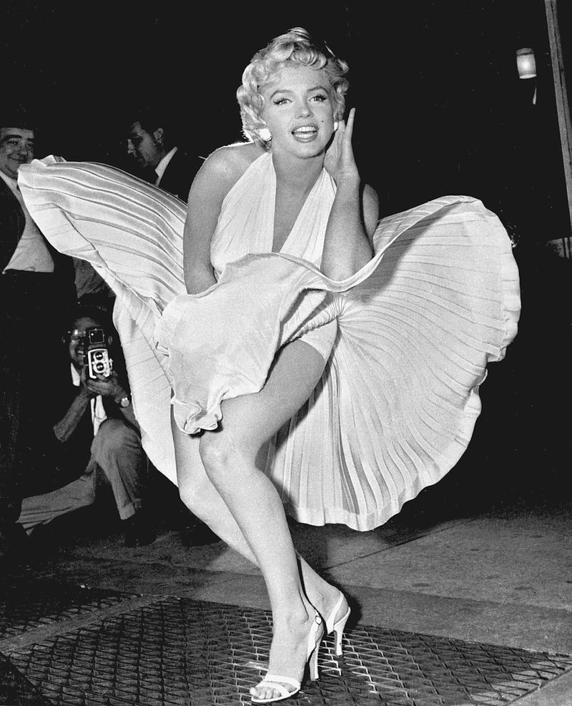
Norma Jeane
Marilyn
Monroe

Slide 14
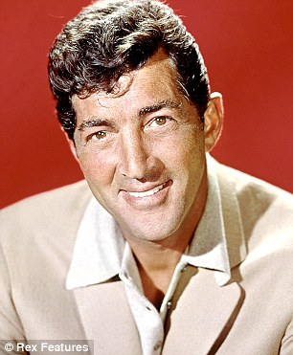
Dean
Martin

Slide 15
The Ultimate Celebrity of ALL times
Wie is hierdie Man?
Die wêreld se kalender is deur hierdie Man se geboorte bepaal
Daar is nie iemand anders in die wêreld oor wie daar meer boeke geskryf en verkoop is as ook hierdie Man nie
Of jy belangstel in wat Hy gedoen het of nie, daar is baie min mense in die wêreld wat nie van Hom weet nie
Baie mense gebruik selfs Sy naam as ‘n ‘vloekwoord’
Hierdie man was 2017 jaar terug op hierdie aarde, en mense weet tot vandag toe van Hom
Hy is nie op Facebook nie, maar mense ‘like’ steeds dit wat Hy geleer en gesê het.

Slide 16
Jesus Christus – die Seun van God die Vader

